Slide 1
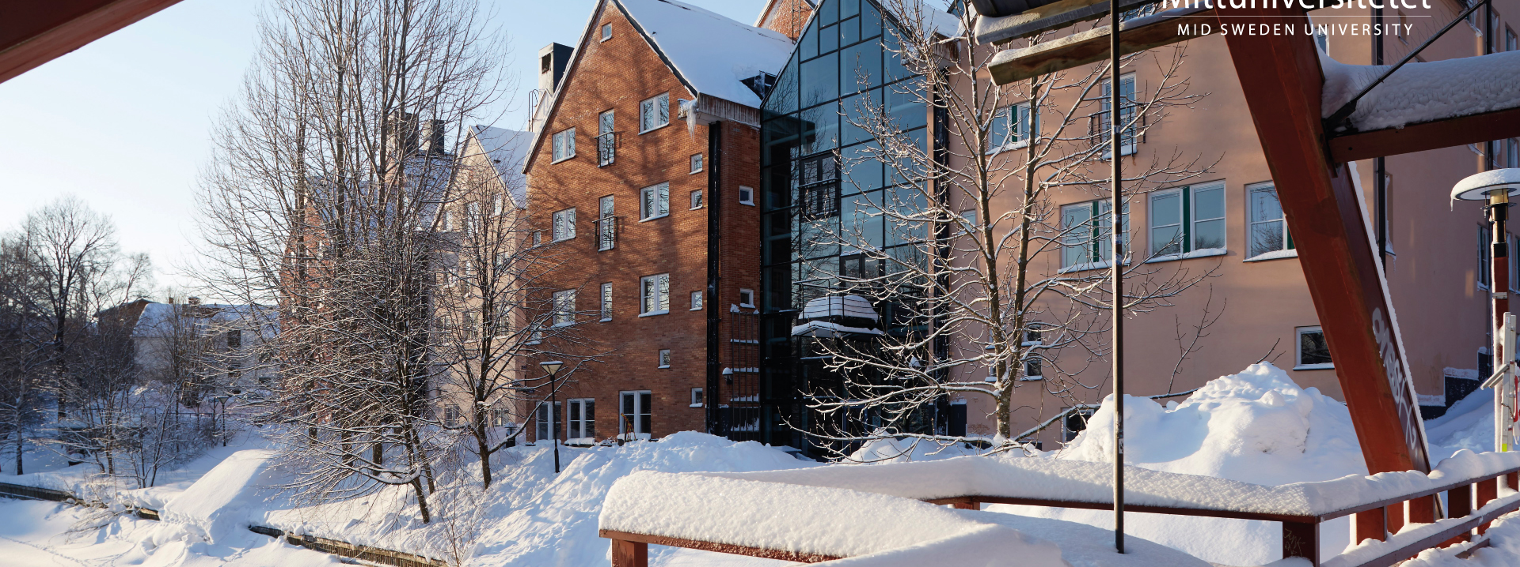
Perspektiv på tillgänglighet
- Att mäta tillgänglighet och relationen mellan mått och planering
Aron Larsson, Leif Olsson

Slide 2
Varför ska något vara tillgängligt?
Investeringar i infrastruktur som syftar till ökad tillgänglighet har en förväntan på sig att bidra till ekonomiska aktörers tillvaro
Inget nytt påfund, Marshall (1890) Principles of Economics
  “[Marshall says]…locations thick with similar activity generate valuable agglomeration economies for firms, namely better access to skilled labor (labor market pooling), specialized suppliers (shared inputs), and knowledge spillover from competing firms. As a result, firms’ location choices may create competitive advantage by improving access to key resources.” (Alcácer & Chung, 2010)
Porter (1990) skriver om ”competitive clusters” i sin bok The Competitive Advantage of Nations

Slide 3
Agglomerationsekonomier
Wikipedia säger: Agglomeration kallas det när likartade eller relaterade ekonomiska verksamheter förläggs i mer eller mindre omedelbar geografisk närhet till varandra.
Interna - vinster som ett enskilt företag kan få genom att resurser delas (skalekonomi) och transporteffektivitet kräver fysisk nåbarhet
Externa - närvaro och ageranden av andra aktörer skapar erfarenheter, effektivare hantering av branschtypiska utmaningar som bidrar till enskilda aktörers ekonomi
Komplexa - firmor från olika branscher dela på ingångsvärden och utgångsvärden och där aktiviteter kan koordineras mellan branscher

Slide 4
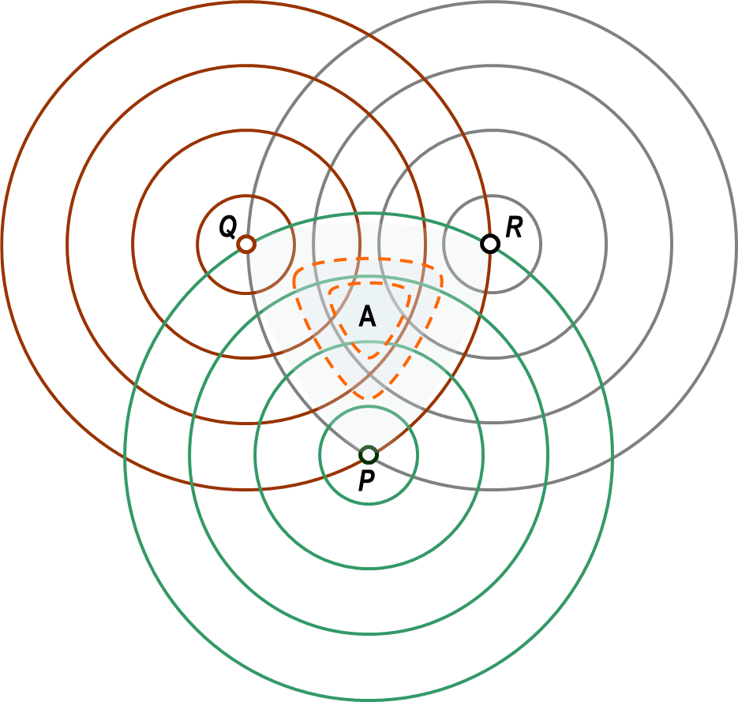
Agglomeration
…activities P,Q and R having their respective locational constraints can benefit from agglomeration economies if they locate at A
Agglomeration Economies, The Geography of Transport Systems, www.transportgeography.org

Slide 5

Tillgänglighet och mobilitet
Mobilitet – förmågan att förflytta sig
Mäts med ”infrastrukturmått”
  Sannolikhet för trafikstockning
  Minimum hastighet på väg
  Medeltransporttid eller medelhastighet
  Antal enskilda passager under givet tidsintervall
…agencies charged with delivering urban transport increasingly tend to see the continutal expansion of mobility as their sole mission. The result is the spread out and socially segregated metropolitan regions…[that] hinder access for the urban population as a whole (Sclar & Lönnroth, 2014)

Slide 6




Tillgänglighet och mobilitet
Tillgänglighet – (uppfattad) förmåga att ta del av möjligheter
Fokuserar på ”potentialen för interaktion”
Kostnad att nå en destination samt kvaliteten i de potentiella destinationerna Hansen (1959) och Straatemeier (2008)
Tillgänglighet är relativt
Markanvändning, transport, kostnader ingår

Slide 7
Teoretisk grund för att mäta tillgänglighet
Ökad servicenivå i något transportslag → Ökad tillgänglighet, givet förutsättningar att nyttja transportslaget
Ökat antal möjligheter för en möjlighet → Ökad tillgänglighet till möjligheten, givet att möjligheten kan nås inom budget
Ökad efterfrågan till en möjlighet → Minskad tillgänglighet till den möjligheten
(Geurs & van Wee, 2004)

Slide 8
Elasticitet
3
2
1
2
2
5
5

Slide 9
Konturmått
Över-dagen-tillgänglighet (Törnqvist, 1970)
Kumulativa möjligheter, antalet tillgängliga geografiskt utspridda möjligheter givet en kostnad (restid eller annat kostnadsmått). (Wickstrom, 1971)
Populations-viktade konturmått, medelantalet möjligheter en population har givet en transportkostnad och medeltransportkostnaden för en population att nå den närmaste möjligheten (Breheny, 1978; Selander 1975)
Medeltransportkostnad för att nå ett givet antal möjligheter (Lutter et al., 1992)

Slide 10
Mer elaborerade mått
Potentialmått
  Hansenmått (Hansen, 1959), ”potentialen” att nå möjligheter i en zon från alla andra zoner
Nyttobaserade mått
  Beslutsteori, beskriver hur önskvärt en mängd valmöjligheter att nå möjlighter (Ben-Akiva & Lerman, 1985)
  Ämnar mäta en transport-nyttjares mervärde från ökade valmöjligheter samt en vilja att betala för ökade möjligheter
Personbaserade mått
  Hur en population kan ta del av aktiviteter givet begränsningar i tid och rum, vad kan nås under olika begränsningar? (Kwan, 1998)

Slide 11
Relation till planering
Vilket tillgänglighetsmått som används för att värdera scenarioer är beroende av vilken typ av ”agglomerationsekonomi” man är ute efter att stödja, det påverkar planeringen (Straatemeier, 2008)
  …firms whose transactions are small in scale, irregular and unpredictable, and dependent on intensive face-to-face contact
  …dependent on functional linkages at the scale of the urban region; for example, the quality of access to labor and consumer markets, specialized services and knowledge institutes
  …accessibility based “network” space, increasingly surpassing national borders.

Slide 12
Flera tillgänglighetsmått?
Problem
  Ger ofta olika resultat, motstridiga
Lösning
  Utvärdera flera olika mått samtidigt
  Föreslås i t.ex (Martin & Roman, 2007), (Rotoli et al., 2015) bland andra

Slide 13
Hantering av multipla mått
Statistiska metoder
  Vilken minsta mängd mått räcker för att täcka alla dimensioner? Vi vill inte ha överlappande mått som mäter samma fenomen
Icke parametriska metoder
  Utvärdera effektivitet = total input/total output för varje ingående enheter – alla värden blir dimensionslösa
    Leder till att effektiviteten i olika scenarier kan jämföras med flera underliggande mått på tillgänglighet
  Relativa mått - en enhet kan vara vad som helst, men något scenario ger högst tillgänglighet och något ger minst
Andra multi-attributmetoder

